Slide 1

Nighthawk
多核异步双架构操作系统
队员：关雄正、王峻阳、冼志炜
指导老师：夏文、仇洁婷

Slide 2
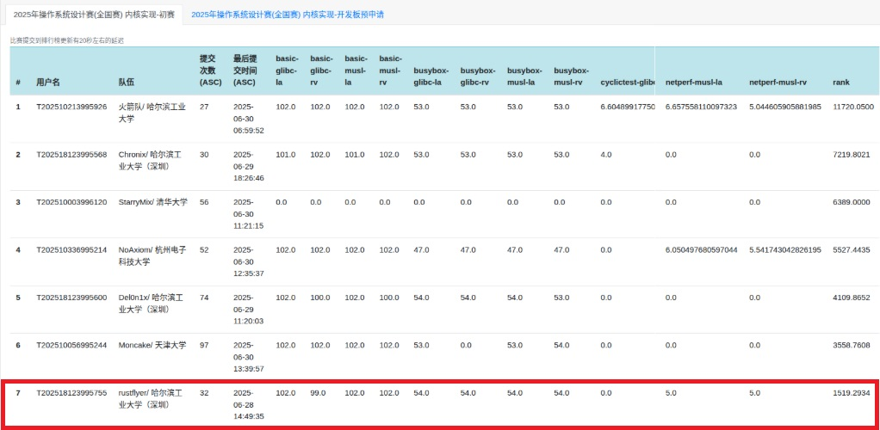
完成情况
开发历程
核心功能
团队协作
总结展望
初赛完成情况
截至2025年6月30日初赛结束，测例得分1519，为内核赛道排行榜上第7名
完成情况

Slide 3
完成情况
开发历程
核心功能
团队协作
总结展望
总体思路
从零开始构建，部分结构编写时借鉴往届内核构建方法（详见幻灯片最后一页参考项目）
自主编写硬件抽象层
先追求核心功能健壮性，再寻求突破点进行创新
项目时间线
基本通过
netperf
Cyclictest
Libcbench
lmbench
通过iozone测试，适配glibc，支持LoongArch
完善功能
优化创新
支持更多测例集
通过basic、busybox、lua测试
开始内核开发
基本实现网络模块，优化并完善内核
基本实现核心内核功能
2025年3月
4月
5月
6月
后续

Slide 4
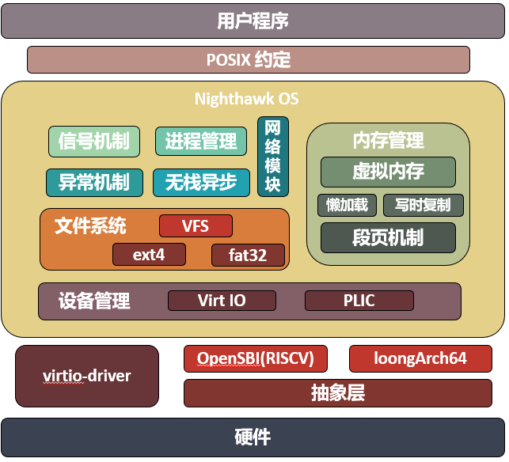
完成情况
开发历程
核心功能
团队协作
总结展望
内核核心功能
内核框架图
适配双架构的硬件抽象
支持设备树解析和 PLIC 支持的设备驱动
异步无栈协程调度
懒分配和 Copy‑on‑Write 的内存管理
支持 FAT32和 Ext4 的虚拟文件系统
符合POSIX标准的进程间通信机制
模块化多协议的网络机制

Slide 5
完成情况
开发历程
核心功能
团队协作
总结展望
技术创新
异步协程架构：采用基于 Rust async/await 的异步协程调度模型
跨架构设计：通过模块化设计和条件编译建立硬件抽象层，
实现了对 RISC‑V 和 LoongArch 架构的统一支持。
异步协程架构：采用基于 Rust async/await 的异步协程调度模型
零拷贝用户指针处理：基于硬件 MMU 实现高效的用户指针合法性检查，支持内核态直接访问用户地址空间，避免传统内核的软件地址翻译和数据拷贝开销。
异步协程架构：采用基于 Rust async/await 的异步协程调度模型
异步协程架构：采用基于 Rust async/await 的异步协程调度模型，
提供了比传统线程模型更高的并发性能和更低的资源消耗。

Slide 6
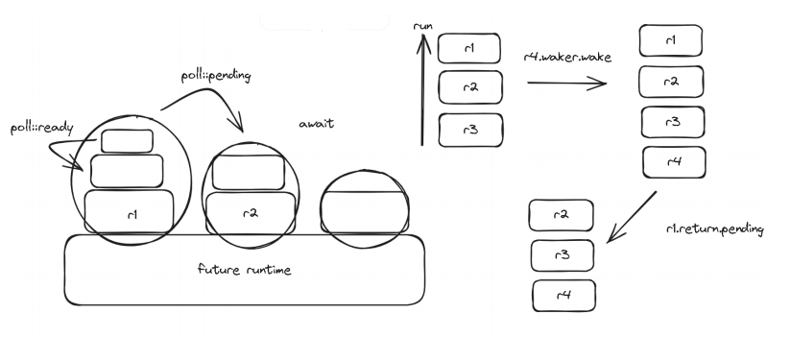
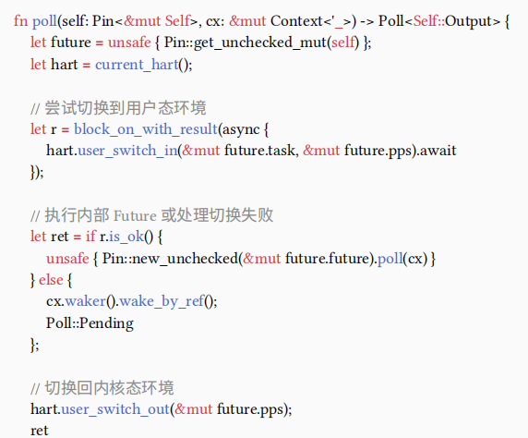
完成情况
开发历程
核心功能
团队协作
总结展望
功能举例：无栈异步协程
Nighthawk 内核的无栈异步协程机制以 TaskFuture 作为调度和管理的核心
UserFuture
任务控制块
处理器特权状态
异步 Future 单元
KernelFuture
处理器特权状态
异步 Future 单元
无栈协程示意图及对应代码
异步：任务可以在等待耗时操作（如磁盘、网络等）时让出执行权，CPU 可调度其他任务，提高资源利用率。
无栈：上下文切换仅通过处理器特权状态（PPS）的交换完成，无需传统的栈切换，提升了任务切换效率并确保了状态准确保存和恢复。

Slide 7
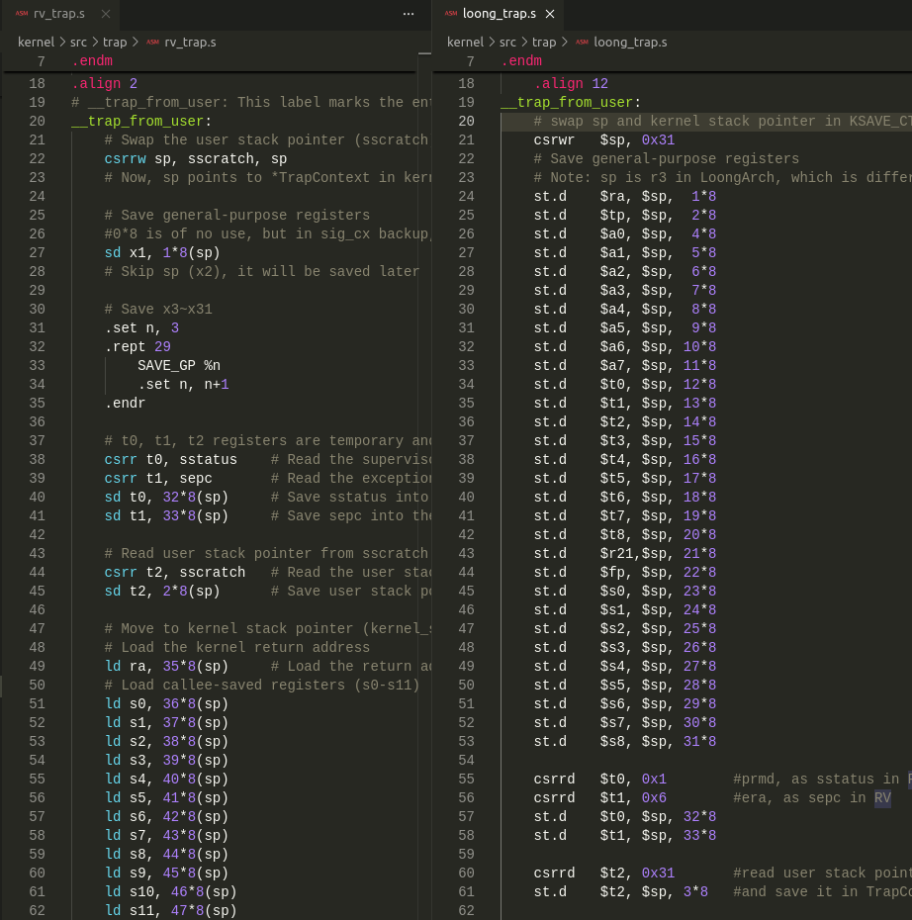
完成情况
开发历程
核心功能
团队协作
总结展望
功能举例：跨架构设计
Nighthawk 设计了屏蔽不同硬件平台差异的抽象层，并为上层内核提供统一接口
目前支持的RISC-V架构和LoongArch有诸多区别，例如：
①
虚拟地址映射：
RISC-V 强制使用页表并由硬件填充TLB，
而LoongArch支持直接映射并需软件手动管理TLB
②
寄存器命名、功能及调用约定：
RISC‑V 中管理特权级和中断使能只有 CSR 寄存器 sstatus，
在 LoongArch 中则被分化为 PRMD 和 CRMD 两个寄存器
Nighthawk针对这些区别作了许多适配工作，设计出完备的硬件抽象层，以屏蔽架构差异。
两种架构下的Trap汇编设计

Slide 8
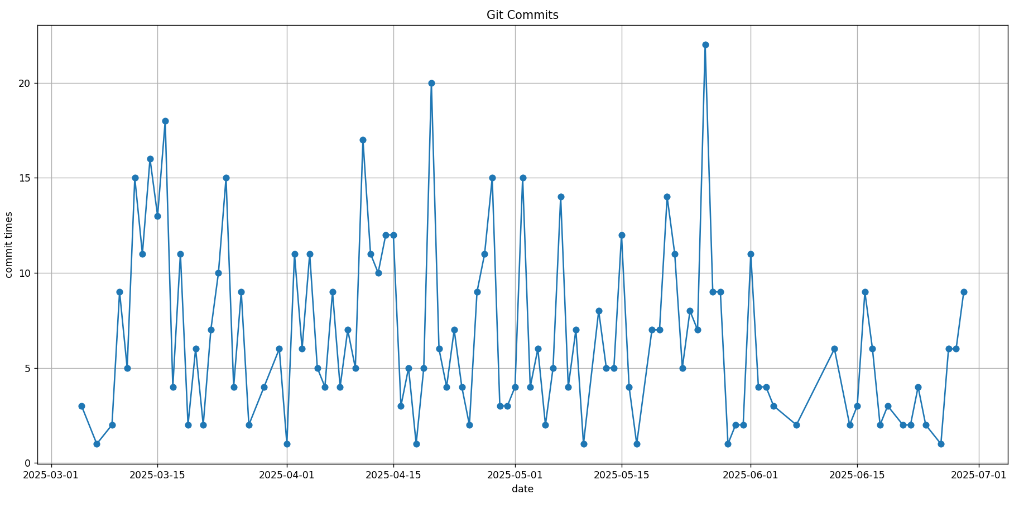
完成情况
开发历程
核心功能
团队协作
总结展望
仓库建设
20000+行自主编写的内核代码
commits 数量达 690
规范的 commit 记录
全面翔实的阶段性文档
初赛阶段团队主要分工
提交历史分布图
关雄正： 进程管理、内核文件系统设计、网络模块、驱动设计
王峻阳： 内存管理、虚拟文件系统设计、内存多架构设计
冼志炜： 异常机制、进程间通信、trap 多架构设计

Slide 9
完成情况
开发历程
核心功能
团队协作
总结展望
初赛开发经验总结
① 系统调用实现：符合约定的实现是系统兼容性的基础，应当严格参考 System Calls Manual 手册、和POSIX标准，确保符合 Linux 规范。
② 调试策略：多核环境下的调试极具挑战性，完善的调试系统和代码规范能让调试事半功倍。
③ 代码质量：低耦合度的模块化代码能够大大降低后期维护和功能扩展的难度。
Nighthawk OS 的初赛阶段总结
① 功能完善：支持通用的核心功能，且稳定性较强
② 性能良好：采用 CoW、懒分配、块页缓存等优化措施
③ 创新潜力：目前没有突出的创新点，但健壮全面的内核代码提供了功能创新的良好基础

Slide 10
完成情况
开发历程
核心功能
团队协作
总结展望
Nighthawk OS 未来展望
硬件适配：完善相关硬件驱动程序，适配开发板等更多硬件平台
测试覆盖：扩大测试覆盖面，确保系统在各种场景下的可靠性
网络优化：提升网络协议栈的性能；计划支持 SSH 服务
图形界面支持：构建基础的图形用户界面（GUI）系统
更多可能的创新点，如异步信号检查机制等
感谢评委老师们的关注，我们的 Nighthawk OS 将不断创新进步！

Slide 11
完成情况
开发历程
核心功能
团队协作
总结展望
参考项目
内核开发过程中，我们在内核开发各个领域受到以下项目的启发：
网络，进程通信部分：PhoenixOS（https://github.com/oscomp/first-prize-osk2024-phoenix）
锁部分：TitanixOS（https://gitlab.eduxiji.net/202318123101314/oskernel2023-Titanix）
异步协程调度：MinotaurOS（https://github.com/oscomp/first-prize-osk2024-minotauros）
用户态程序：rcore-os/rCore（https://github.com/rcore-os/rCore）
多架构设计：polyhal（https://github.com/Byte-OS/polyhal）
项目文档：PhoenixOS（https://github.com/oscomp/first-prize-osk2024-phoenix）
MankorOS（https://gitlab.eduxiji.net/MankorOS/OSKernel2023-MankorOS）
衷心感谢以上前辈项目的启发！

